Slide 1






2023 지역맞춤형 재난안전 문제해결 기술개발 지원 사업
화산섬 제주의
실시간 홍수 감지 및 안전지원 기술 개발
연구과제 개요
연구책임자 박 창 열 (제주연구원)
2024. 11. 20.

Slide 2


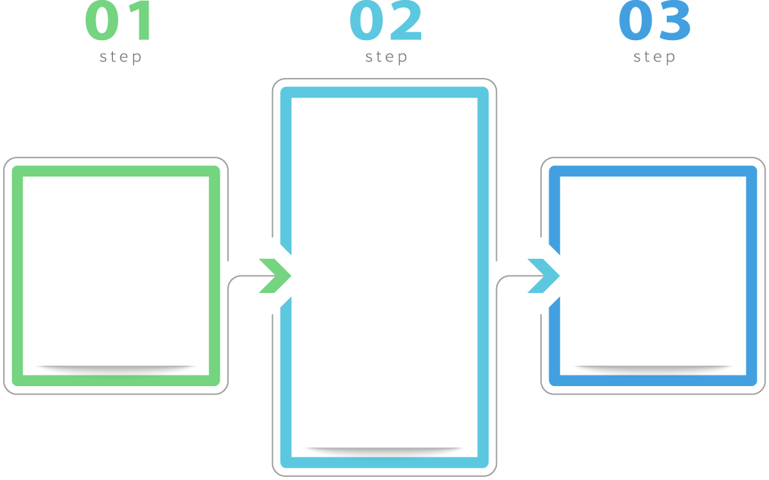
화산섬 제주의 실시간 홍수 감지 및 안전지원 기술 개발
행정안전부 ‘지역맞춤형 재난안전 문제해결 기술개발 지원 사업’에 관하여,
지역사회 스스로
재난안전 문제 정의
(현장 특성 반영)
지역 마다 상이한
재난안전
위험도와 취약성
지역사회
재난안전관리 역량 강화
사업 성과의
현장 활용
지역사회 스스로
재난안전
문제 해결
Page 2

Slide 3






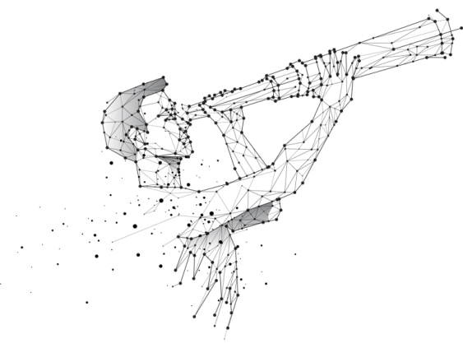
화산섬 제주의 실시간 홍수 감지 및 안전지원 기술 개발
연구개발사업 개요
과제명
화산섬 제주의 실시간 홍수 감지 및 안전지원 기술 개발
(1차년도) 제주지역 맞춤형 안전지원 기술 및 실시간 홍수 위험 추정 기술 개발
(2차년도) 실시간 홍수 위험 기반의 안전지원 통합 시스템 개발 및 검증
(최종) 제주지역의 실시간 홍수피해 예측과 지역 맞춤형 안전지원 기술 개발
최종목표
주관기관 및 책임자
연구기간
연구개발비
과제의 성격
제주연구원
박 창 열
2023년 4월 ~
2024년 12월 (1년 9개월)
총 8.25억원
(1차년도: 3.75억원)
지역문제 → 스스로 해결
(지역맞춤형 연구개발)
제주지역 맞춤형 안전지원 기술
홍수 및 침수 위험지수 산정 모델
실시간 홍수 및 침수 위험 추정 시스템
안전지원 시설 및 통합 시스템
최종성과물
Page 3

Slide 4
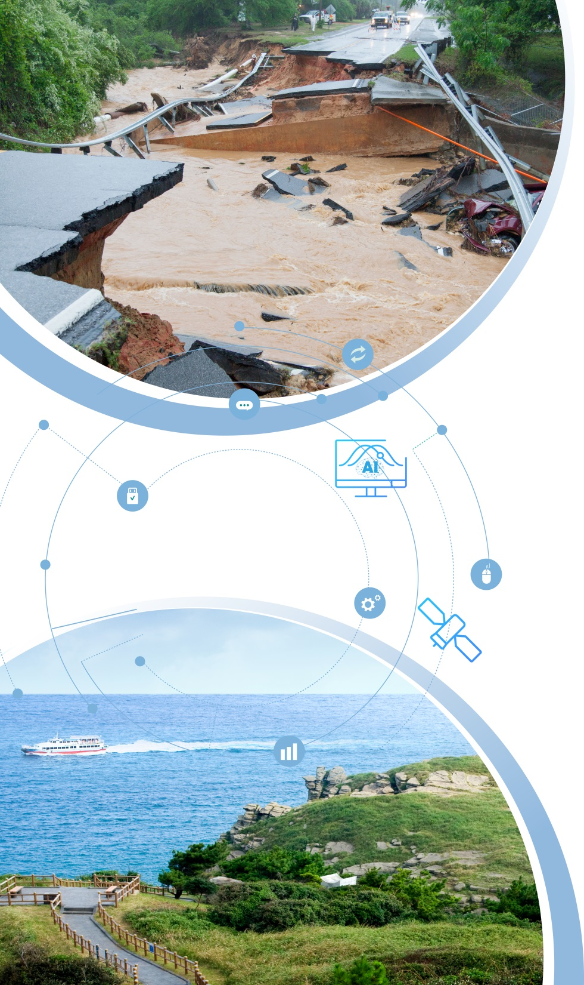



CONTENTS
화산섬 제주의 실시간 홍수 감지 및 안전지원 기술 개발
Ⅰ
연구 배경 및 필요성
Ⅱ
연구개발 목표 및 내용
Ⅲ
연구추진전략 및 계획
Ⅳ
기관별 연구개발 실적
Ⅴ
Ⅴ
연구성과 및 성능목표 달성도
Ⅵ
연구개발 성과 활용 계획

Slide 5



화산섬 제주의 실시간 홍수 감지 및 안전지원 기술 개발
Ⅰ
연구배경 및 필요성

Slide 6
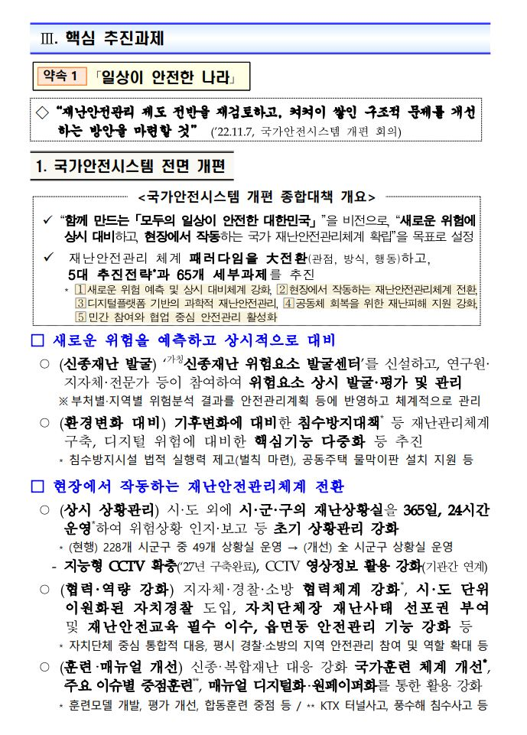
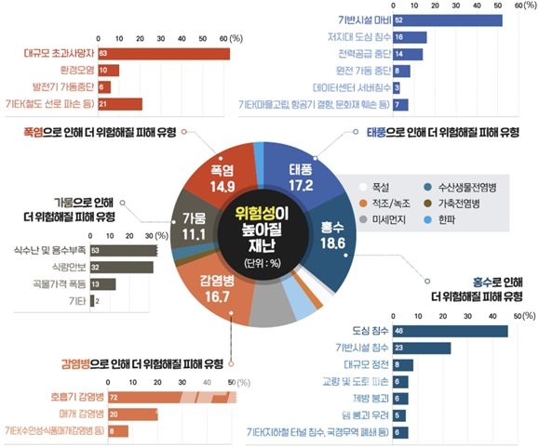
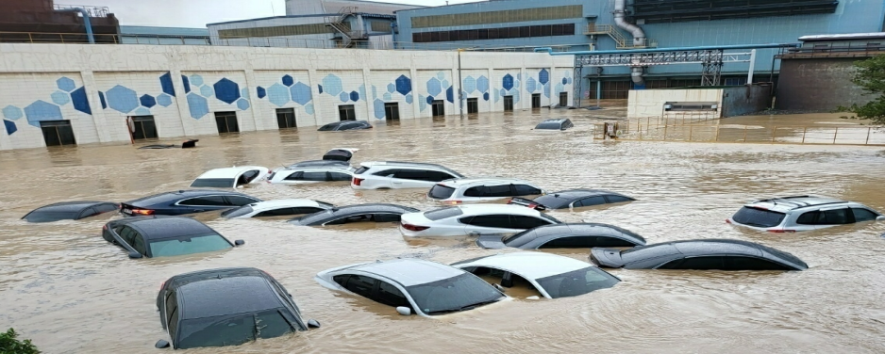
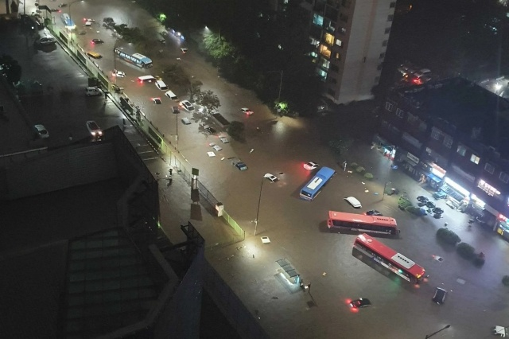
화산섬 제주의 실시간 홍수 감지 및 안전지원 기술 개발
Ⅰ. 연구 배경 및 필요성
Ⅱ
Ⅲ
Ⅳ
Ⅴ
Ⅵ
연구 배경
기후변화로 인해 기상재해 증가 및 미래의 재난 위협
Page 6

Slide 7
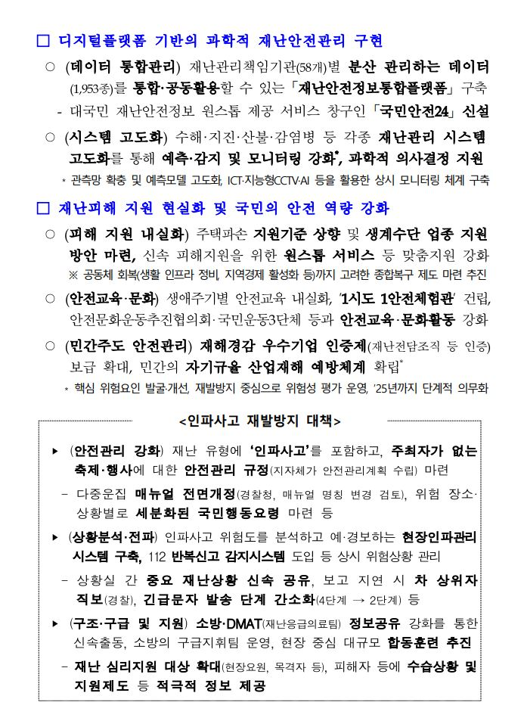
화산섬 제주의 실시간 홍수 감지 및 안전지원 기술 개발
Ⅰ. 연구 배경 및 필요성
Ⅱ
Ⅲ
Ⅳ
Ⅴ
Ⅵ
연구 배경
기후변화로 인해 기상재해 증가 및 미래의 재난 위협
Page 7

Slide 8

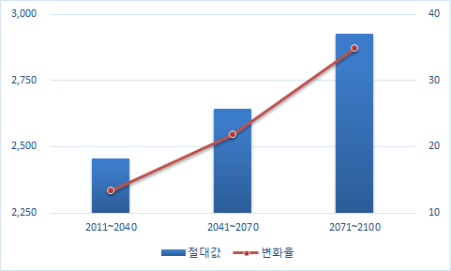
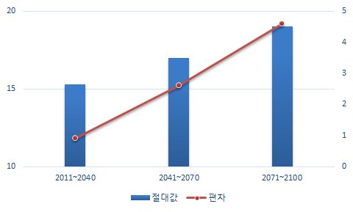
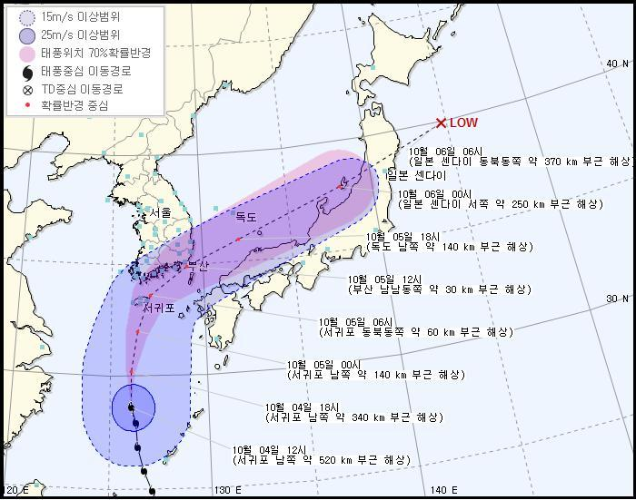
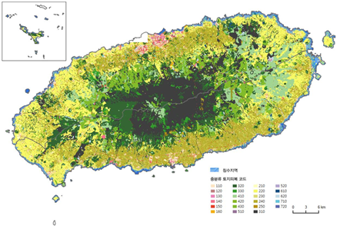
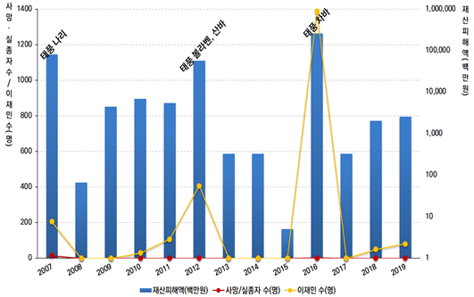
화산섬 제주의 실시간 홍수 감지 및 안전지원 기술 개발
Ⅰ. 연구 배경 및 필요성
Ⅱ
Ⅲ
Ⅳ
Ⅴ
Ⅵ
연구 배경
태풍 길목에 위치한 화산섬 제주는 지정학적으로 자연재해에 매우 취약한 여건임. 최근 기후변화 영향 심화
(태풍 발생규모 확대, 집중호우 발생빈도 증가, 해수면상승 가속화 등), 호우의 산지 효과(한라산 등) 등에 의해 하천 돌발홍수 및 연안 복합재난 발생 위험이 가중되고 있음
기후변화 영향 심화로 재해 여건 악화
연 2,500억원
내외의 재난방지 예산
태풍, 호우 피해 반복
과거에 경험하지 못한 집중호우, 태풍 증가
제주의 재난안전 환경 악화로 예방 및 대비체계 한계
홍수 위험을 실시간으로 예측하고 위험상황에 신속히 대응할 수 있는 시스템 구축 필요
Page 8

Slide 9
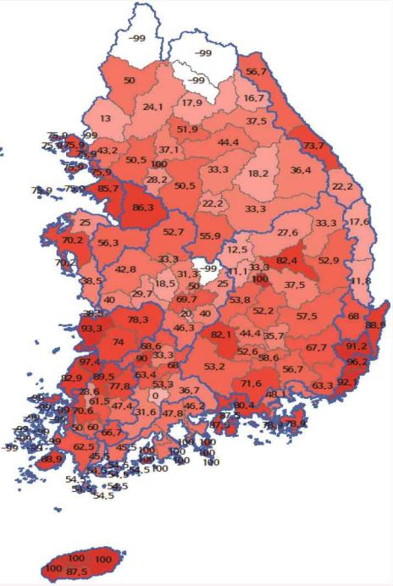
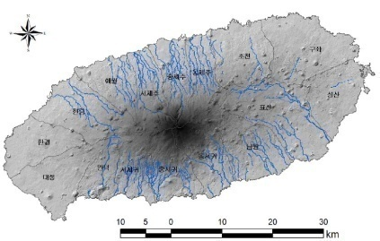
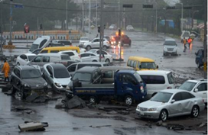
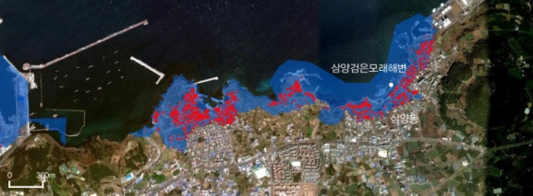
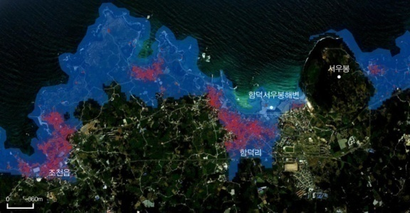
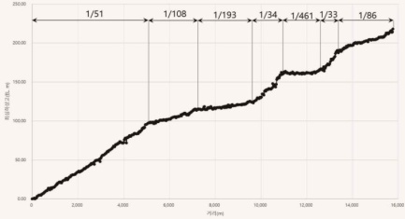
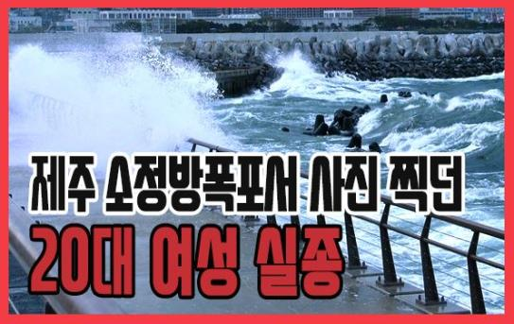
화산섬 제주의 실시간 홍수 감지 및 안전지원 기술 개발
Ⅰ. 연구 배경 및 필요성
Ⅱ
Ⅲ
Ⅳ
Ⅴ
Ⅵ
연구 필요성
태풍 길목에 위치한 화산섬 제주는 지정학적으로 자연재해에 매우 취약한 여건임. 최근 기후변화 영향 심화
(태풍 발생규모 확대, 집중호우 발생빈도 증가, 해수면상승 가속화 등), 호우의 산지 효과(한라산 등) 등에 의해 하천 돌발홍수 및 연안 복합재난 발생 위험이 가중되고 있음
기후변화 영향 심화로 재해 여건 악화
제주도 지방하천 현황 (60개소)
2016년 8월 25일 태풍 ‘차바’로 인한 하천 범람 (출처: 제민일보)
천미천 종단도
홍수량 증가현황
(홍수량 산정 표준지침, 환경부(2019))
기후변화 시나리오(RCP4.5)에 따른
미래 해수면상승 및 침수 예측
연 2,500억원
내외의 재난방지 예산
태풍, 호우 피해 반복
2018년 1월 4일 태풍 ‘솔릭’으로 서귀포 소정방폭포 관광객 실종(출처: 한라일보)
과거에 경험하지 못한 집중호우, 태풍 증가
제주의 재난안전 환경 악화로 예방 및 대비체계 한계
홍수 위험을 실시간으로 예측하고 위험상황에 신속히 대응할 수 있는 시스템 구축 필요
Page 9

Slide 10


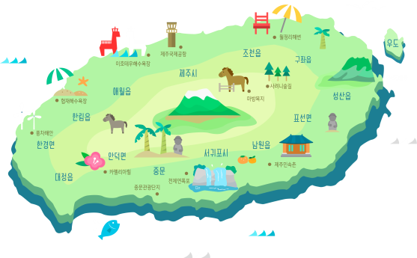
화산섬 제주의 실시간 홍수 감지 및 안전지원 기술 개발
Ⅰ. 연구 배경 및 필요성
Ⅱ
Ⅲ
Ⅳ
Ⅴ
Ⅵ
연구 필요성
제주의 홍수 대응, 무엇이 문제인가?
제주 특성에 맞는 재난 대응(예경보, 피난대피 등) 시스템인가?
(한라산, 연안, 관광지 등)
제주 하천유역에 적합한
홍수량 산정방법이 있는가?
제주 여건을 고려한
안전지원 서비스인가?
(피해장소 → 생활권, 관광지 등)
신뢰할만한 홍수량 관측자료가 있나? (하천/지하수 관측, 저류지 등)
기후노출도 대비
재해 대응 기술력 적합한가?
(해수면상승, 태풍 규모 등)
Page 10

Slide 11




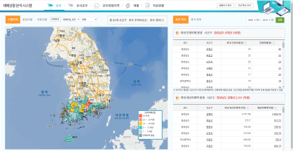
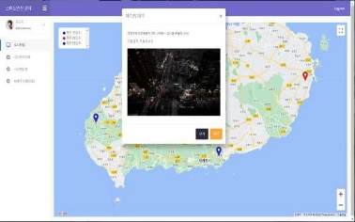
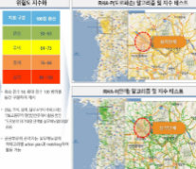
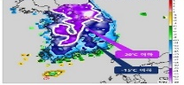

화산섬 제주의 실시간 홍수 감지 및 안전지원 기술 개발
Ⅰ. 연구 배경 및 필요성
Ⅱ
Ⅲ
Ⅳ
Ⅴ
Ⅵ
연구개발 중점사항
현행
개발 후
제주지역 홍수 대응체계의 한계
실시간 위험감지로 현장대응력 강화
점강우에 의존한 홍수피해 예측
경험적 근거로 재난대응 의사결정
획일화된 재해 예경보 및 재난대응
인명피해 관리체계 미흡
레이더강우로 홍수피해 예측 신뢰도 제고
과학적 판단근거로 의사결정 지원 지능화
위험등급별 재난대응체계 차등화
신속한 위험상황 전파로 상황인지 개선 및
인명피해 사전 예방
OUR
METHOD
제주지역 맞춤형 안전지원 기술 개발 (제주의 안전수요 고려)
실시간 모델링 및 호우시나리오 기반 홍수 위험 예측 시스템
실시간 홍수 위험 기반의 안전지원 통합 시스템 개발
다양한 실시간 관측자료 활용
실시간 홍수 위험 예측
안전지원 통합 시스템 (실시간 관제 및 상황전파 등)
레이더 영상
위성영상(관측시점)
지역별 위험정보
홍수 위험수준 예측
기온
CCTV
Page 11

Slide 12
화산섬 제주의 실시간 홍수 감지 및 안전지원 기술 개발
Ⅱ
연구개발 목표 및 내용

Slide 13
화산섬 제주의 실시간 홍수 감지 및 안전지원 기술 개발
Ⅰ
Ⅱ. 연구개발 목표 및 내용
Ⅲ
Ⅳ
Ⅴ
Ⅵ
연구개발 기본 구상
언제, 어디가 위험할 것인가?
수요자에게 어떻게 알려줄 것인가?
실시간 홍수 및 침수 위험지수 개발
한국건설기술연구원 (공동)
제주 맞춤형 안전지원 기술
제주연구원 (주관)
테스트베드 운영
실시간 위험지수 예측 시스템
㈜헤르메시스 (공동)
㈜가온도시정보 (공동)
안전 감시 및 지원 시스템
㈜슈퍼스타트 (공동)
실시간 모델링 및 호우시나리오 기반의
홍수 감지 시스템 개발
제주지역 맞춤형 안전지원 기술 기반의
안전지원 기술 통합 시스템 개발
실증화
홍수 대응 역량 강화로 ‘안전·안심·편안(3安) 제주’ 실현
Page 13

Slide 14
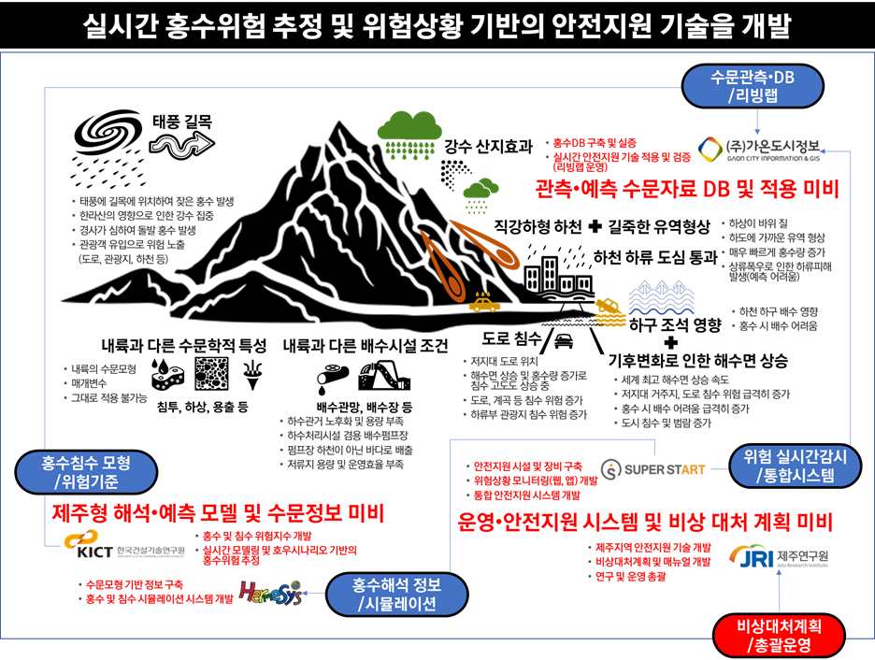
화산섬 제주의 실시간 홍수 감지 및 안전지원 기술 개발
Ⅰ
Ⅱ. 연구개발 목표 및 내용
Ⅲ
Ⅳ
Ⅴ
Ⅵ
연구개발 기본 구상
Page 14

Slide 15
화산섬 제주의 실시간 홍수 감지 및 안전지원 기술 개발
Ⅰ
Ⅱ. 연구개발 목표 및 내용
Ⅲ
Ⅳ
Ⅴ
Ⅵ
최종목표
최종목표
제주지역의 실시간 홍수피해 예측과 지역 맞춤형 안전지원 기술 개발
핵심성과 01
핵심성과 02
핵심성과 03
핵심성과 04
연구목표
제주지역
맞춤형 안전지원
기술 개발
실시간 모델링 및 호우시나리오 기반 홍수위험 추정 시스템 개발
실시간 홍수 위험 기반의 안전지원 통합 시스템 개발
실시간 안전지원 기술 적용 및 검증
1.1
2.1
3.1
4.1
제주지역 안전수요 조사 및 재난대응 안전체계 진단
호우의 시공간 분포
특성 정량화 및 호우시나리오 개발
관측기기 운영 기반의
DB 구축
안전지원 시설 장비 구축
세부
수행
계획
1.2
2.2
3.2
4.2
제주지역 맞춤형 안전지원 기술 개발
호우시나리오 기반 도시 침수 및 하천 홍수 예측
실시간 위험상황 감시 기능 개발 및 위험상황 모니터링 시스템(웹,앱) 개발
기존 홍수량 관측자료 DB 구축 및 검증
1.3
2.3
3.3
4.3
제주지역 홍수 비상대처계획 및 매뉴얼 개발
레이더강우 및 호우시나리오 기반 홍수 시뮬레이션 시스템 개발
홍수 위험 기반의 안전지원 통합 시스템 개발 및 검증
안전지원 기술 적용 및 검증
1
실시간 모델링 및 호우시나리오 기반 홍수위험 추정 시스템 개발
실시간 홍수위험 기반의 안전지원 통합 시스템 개발
홍수 비상대처계획 및 매뉴얼
최종
성과물
2
3
Page 15

Slide 16
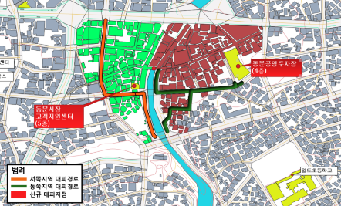
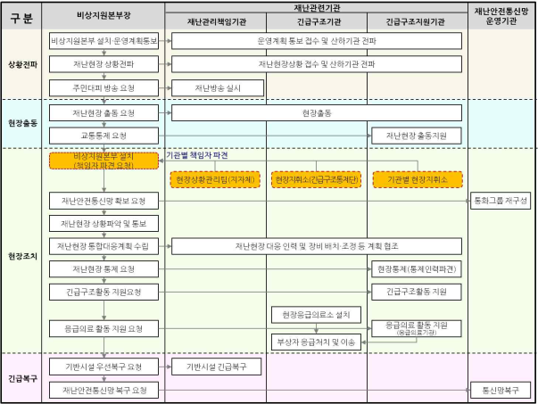


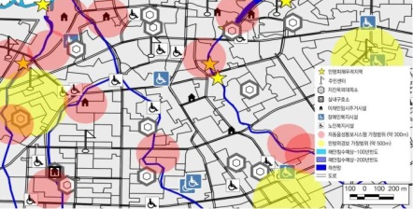

화산섬 제주의 실시간 홍수 감지 및 안전지원 기술 개발
Ⅰ
Ⅱ. 연구개발 목표 및 내용
Ⅲ
Ⅳ
Ⅴ
Ⅵ
목표달성을 위한 연구개발내용 핵심성과1
핵심성과
제주지역 맞춤형 안전지원 기술
01
제주지역 맞춤형 안전지원 기술 개발
제주지역 맞춤형 안전지원 기술 개발
제주지역 맞춤형 안전지원 기술 개발
제주도 홍수 비상대처계획 및 매뉴얼 개발
제주 홍수위험특성 및 안전수요를 고려한 기술개념 정립 및 안전지원 기술 개발
제주도 재난 안전지원체계 진단 및 홍수 비상대처계획 매뉴얼 개발
안내판 관리 불량, 부적절한 위치 → 시인성 확보 불량
안내판 위험요소 불일치
위험 등급에 따른 체계적 관리 부재 → 위험지역 관리시 ‘선택과 집중’ 필요, 인명피해 미우려지역 상존
위험도
제주시 재난 대피체계 검토
관리실태
위험요인
대피안내 (지도, 안내판 등) 부족
출입차단시설 부재
우려지역 내 고층건물 신축
관리불량으로 인한 안전시설 노후화
도로 등 절성토 절개면 관리 불량
제주시 경보시스템 검토
비상대처계획 및 매뉴얼 개발
제주지역 맞춤형
안전지원 기술 개발
제주 홍수 위험 특성 및 안전수요를 고려한 맞춤형 안전지원 기술 개념 정립
제주지역 맞춤형 안전지원 기술 개발
제주지역 맞춤형 안전지원 기술 개발
제주도 홍수 비상대처계획
및 매뉴얼 개발
제주도 재난 대응 및 안전지원체계 진단
제주도 홍수 비상대처계획 및 매뉴얼 개발
Page 16

Slide 17
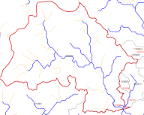
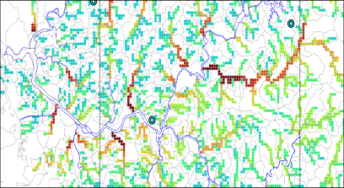
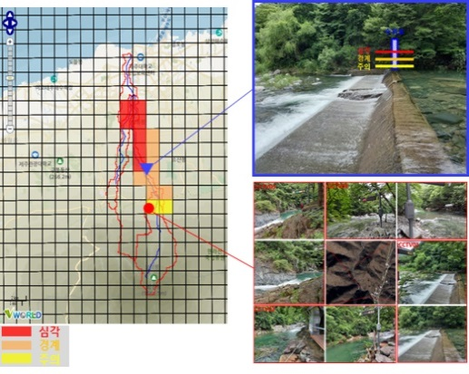

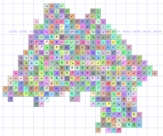
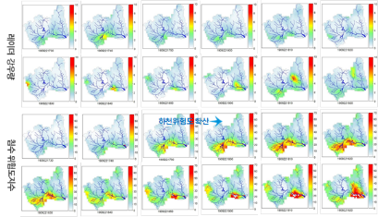
화산섬 제주의 실시간 홍수 감지 및 안전지원 기술 개발
Ⅰ
Ⅱ. 연구개발 목표 및 내용
Ⅲ
Ⅳ
Ⅴ
Ⅵ
목표달성을 위한 연구개발내용 핵심성과2
핵심성과
실시간 모델링 및 호우시나리오 기반 홍수위험 추정 시스템 개발
02
호우시나리오 개발 및 위험지수 산정 모델 개발
호우시나리오 기반 홍수 및 침수 위험 추정 시스템 개발
벡터망
홍수 위험지수 산출
격자구성
홍수 〮 침수 위험지수 기반 모델
시공간 특성을 반영한 강우 시나리오 생산 방법
호우시나리오 기반 도시침수 및 하천 홍수예측
침수 위험지수 산출
실시간 모델링을 위한 제주도 홍수 및 침수 위험지수 산정 모델 개발
호우의 시공간 분포 특성을 고려한 호우시나리오 개발
제주도 홍수 및 침수 위험지수 산정 모델 개발
실시간 모델링 및 호우시나리오 기반 홍수위험 추정 시스템 개발
호우시나리오 기반 홍수 및 침수 위험 추정 시스템 개발
호우시나리오 기반 도시 침수 및 하천 홍수예측
레이더 강우 및 호우시나리오 기반 홍수 및 침수 시뮬레이션 시스템 개발
Page 17
Page 17

Slide 18
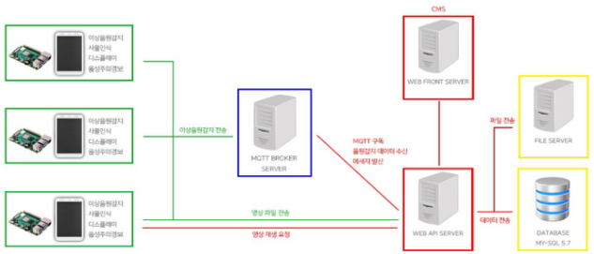
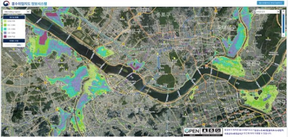
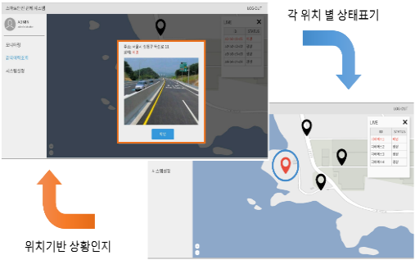
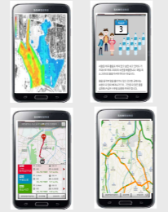
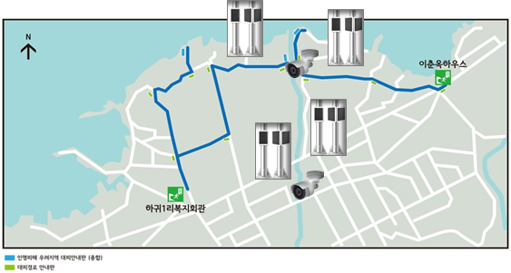
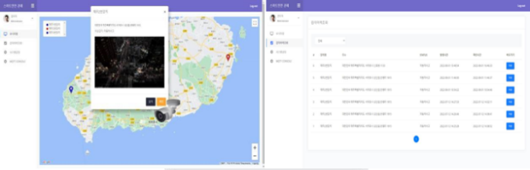
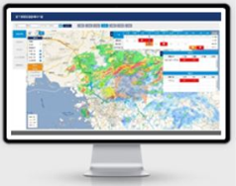

화산섬 제주의 실시간 홍수 감지 및 안전지원 기술 개발
Ⅰ
Ⅱ. 연구개발 목표 및 내용
Ⅲ
Ⅳ
Ⅴ
Ⅵ
목표달성을 위한 연구개발내용 핵심성과3
핵심성과
실시간 홍수 위험 기반의 안전지원 시스템 개발
03
안전지원 시설 구축 및 통합 시스템 설계
안전지원 통합시스템 개발
각 위치 별 상태표기
안전지원 통합시스템 기반의 위험상황 전파 개념도
위치기반 상황 인지
모니터링 웹, 앱
모니터링 웹, 앱
모니터링 웹, 앱
실시간 위험상황 모니터링 시스템(웹, 앱) 개발
안전지원 시설 배치 및
안전지원 시설 배치 및 위험상황 감시 기능
실시간 위험상황 감지 및 안전지원 통합시스템
안전지원 시설 구축 및 통합 시스템 설계
안전지원 시설 설치계획 수립 및 장비 구축
실시간 위험상황 감시 기능 개발
홍수위험 기반의 안전지원 통합시스템 설계
실시간 홍수 위험 기반의 안전지원 통합시스템 개발
안전지원 통합시스템
개발 및 검증
실시간 위험상황 모니터링 시스템(웹, 앱) 개발
홍수위험 기반의 안전지원 통합시스템 개발 및 검증
Page 18

Slide 19
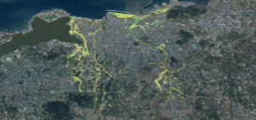
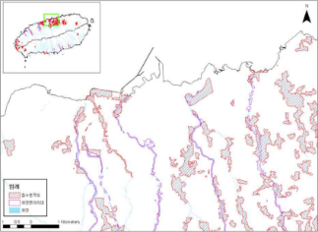
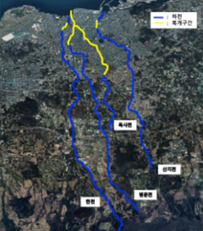
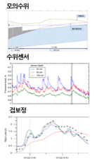

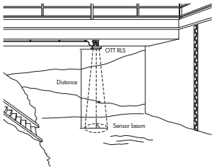
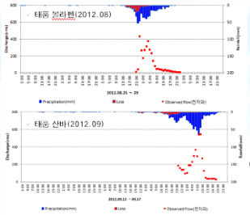
화산섬 제주의 실시간 홍수 감지 및 안전지원 기술 개발
Ⅰ
Ⅱ. 연구개발 목표 및 내용
Ⅲ
Ⅳ
Ⅴ
Ⅵ
목표달성을 위한 연구개발내용 핵심성과4
핵심성과
실시간 안전지원 기술 적용 및 검증
04
실증지역 선정 및 홍수량 DB 구축
안전지원 기술 적용 및 검증
모의수위
제주시 침수지도
+
홍수량 검증
수위센서
홍수위험 추정 시스템 검증
제주시 침수흔적도
침수흔적도 및 하천변 저지대
실증지역 선정
안전지원 시설 검증
검보정
IoT 장비를 활용한 하천 유량 관측
홍수량 산정 및 DB 구축
안전지원 기술 적용 및 검증
안전지원 기술 검증
제주도 홍수피해 현황 파악 및 침수피해 사례 조사 등 기초자료 조사 및 분석
홍수위험요인 분석 및 지형·지질 특성을 고려한 위험 분석 기반의 실증지역 선정
관측기기 기반의 하천유량 DB 구축 및 검증
실증지역 선정 및
홍수량 DB 구축
안전지원 기술 적용 및 검증
안전지원 기술
적용 및 검증
제주도 선행 홍수량 DB 구축 및 검보정을 통한 검증
안전지원 기술 적용 및 검증
Page 19

Slide 20
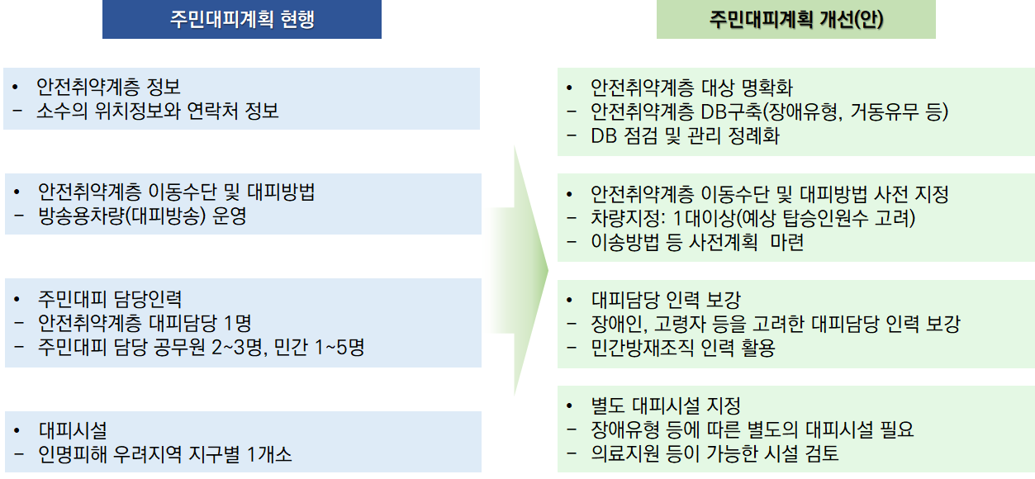
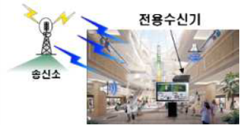
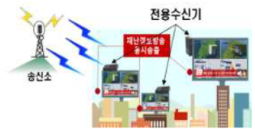
화산섬 제주의 실시간 홍수 감지 및 안전지원 기술 개발
Ⅰ
Ⅱ. 연구개발 목표 및 내용
Ⅲ
Ⅳ
Ⅴ
Ⅵ
본 연구의 차별성 및 도전성 제주의 재난안전 문제 반영
제주지역 안전수요 반영
제주지역 안전수요(피해 특성) 반영
홍수 피해 우려지역의 실시간 안전 관제
제주만의 홍수 피해 우려지역 식별 및 안전 감시
- 생활권(복개하천, 주차장 등), 하구, 테트라포트 등 홍수피해 우려지역 파악
- 지역 맞춤형 안전 서비스 유형화
- 피해 우려지역의 실시간 안전 관제 및 서비스 제공
2018년 1월 4일 태풍 ‘솔릭’으로 서귀포 소정방폭포 관광객 실종(출처: 한라일보)
2016년 8월 25일 태풍 ‘차바’로 인한 하천 범람 (출처: 제민일보)
현장 중심의 안전지원 서비스 제공(실시간 안전 감시 및 서비스 )
Page 20

Slide 21







화산섬 제주의 실시간 홍수 감지 및 안전지원 기술 개발
Ⅰ
Ⅱ. 연구개발 목표 및 내용
Ⅲ
Ⅳ
Ⅴ
Ⅵ
본 연구의 차별성 및 도전성 제주만의 재난안전 환경 고려
제주만의 독특한 수문환경 고려 (저류지, 지하수, 유출자료 등)
저류지 등 제주 여건 고려한 수문해석
홍수량 DB 신뢰도 확보
2022년도 제주특별자치도 하천정비사업 추진실태 성과감사 결과(2022.03.29)
- 홍수량 하천 유속 및 수위 관측값에 이상치 다수 포함
기존 Kalesto 자료(제주도청, 행정시 등) 검토, 강우-유출 관측 등을 통한 신뢰도 확보
독사천 오장교 (2019.05.01.~2019.09.30.)
산지천 산지1교 (2019.05.01.~2019.09.30.)
Page 21

Slide 22
화산섬 제주의 실시간 홍수 감지 및 안전지원 기술 개발
Ⅲ
연구추진전략 및 계획

Slide 23

화산섬 제주의 실시간 홍수 감지 및 안전지원 기술 개발
Ⅰ
Ⅱ
Ⅲ. 연구추진전략 및 계획
Ⅳ
Ⅴ
Ⅵ
연구개발기관 구성 및 역할 연계
Page 23
Page 23

Slide 24
화산섬 제주의 실시간 홍수 감지 및 안전지원 기술 개발
Ⅰ
Ⅱ
Ⅲ. 연구추진전략 및 계획
Ⅳ
Ⅴ
Ⅵ
연구개발과제 추진체계
과제명
화산섬 제주의 실시간 홍수 감지 및 안전지원 기술 개발
[주관] 제주연구원
제주지역 맞춤형 안전지원 기술 개발
박 창 열 외 3명
홍수 위험 특성 및 안전수요를 고려한 제주도 안전지원 기술 개념 정립
제주도 재난 대응 및 안전지원체계 진단
제주도 홍수 비상대처계획 및 매뉴얼 개발
제주지역 맞춤형 안전지원 기술 개발
총 참여연구원
박 창 열 외 25명
[공동] 한국건설기술연구원
[공동] ㈜헤르메시스
[공동] ㈜슈퍼스타트
[공동] ㈜가온도시정보
실시간 모델링 및 호우시나리오 기반 홍수위험 추정 시스템 개발
제주도 홍수 및 침수 시뮬레이션 시스템 개발
실시간 홍수위험 기반의 안전지원 통합 시스템 개발
안전지원 기술
적용 및 검증
윤 정 수 외 4명
원 영 진 외 7명
이 재 민 외 5명
강 보 성 외 2명
호우의 시공간 분포 특성을 고려한 호우시나리오 개발
제주도 홍수 및 침수 위험지수 산정 모델 개발
호우 시나리오 기반 도시 침수 및 하천 홍수예측
레이더강우 및 호우시나리오 기반 홍수 및 침수 시뮬레이션 시스템 개발
제주도 도시침수 및 홍수 위험지수 기반 정보 구축
제주도 홍수 및 침수 시뮬레이션 시스템 개발
안전지원 시설 설치계획 수립 및 장비 구축
실시간 홍수 감지 및 안전지원 통합 시스템 설계
실시간 위험상황 감시 기능 개발
실시간 위험상황 모니터링 시스템(웹, 앱) 개발
홍수 위험 기반의 안전지원 통합 시스템 개발 및 검증
제주의 홍수위험 및 취약성을 고려한 실증지역 선정
관측기기 운영 및 실증 DB 구축
기존 홍수량 관측자료 DB 구축 및 검증
안전지원 기술 적용 및 검증
Page 24

Slide 25

화산섬 제주의 실시간 홍수 감지 및 안전지원 기술 개발
Ⅰ
Ⅱ
Ⅲ. 연구추진전략 및 계획
Ⅳ
Ⅴ
Ⅵ
전체 연구추진 일정 기관별 연구추진 계획
1차년도
기술 개발
2차년도
기술 적용 및 검증
주요 연구내용 | 월별 수행 일정
 | 1 | 2 | 3 | 4 | 5 | 6 | 7 | 8 | 9 | 10 | 11 | 12
제주 홍수 위험 특성 및 안전수요를 고려한 맞춤형 안전지원 기술 개념 정립
제주지역 맞춤형 안전지원 기술 개발
제주도 도시 침수위험 지수 산정을 위한 기반 정보 구축
제주도 홍수 위험 지수 산정을 위한 기반 정보 구축
호우의 시공간 분포 특성을 고려한 호우시나리오 개발
제주도 홍수 및 침수 위험지수 산정 모델 개발
안전지원 시설 설치계획 수립 및 장비 구축
실시간 위험상황 감시 기능 개발
실시간 홍수 위험 기반의 안전지원 통합 시스템 설계
하천범람 및 도시침수 피해 현황 조사·분석 (유형, 위치, 침수심 등)
하천 주변 도로 지반고 비교를 통한 상대적 저지대 침수위험도 분석
하천 특성(지형, 지질)을 고려한 홍수위험도 분석 및 실증 지역 선정
관측장비 설치 및 운영을 통한 하천 유량 DB 구축
주요 연구내용 | 월별 수행 일정
 | 1 | 2 | 3 | 4 | 5 | 6 | 7 | 8 | 9 | 10 | 11 | 12
제주도 재난 대응 및 안전지원체계 진단
제주도 홍수 비상대처계획 및 매뉴얼 개발
제주도 홍수 및 침수 시뮬레이션 시스템 개발
호우 시나리오 기반 도시 침수 및 하천 홍수예측
레이더강우 및 호우시나리오 기반 홍수 및 침수 시뮬레이션 시스템 개발
실시간 위험상황 모니터링 시스템(웹, 앱) 개발
홍수 위험 기반의 안전지원 통합 시스템 개발 및 검증
강우량 자료 및 수위, 유속 자료를 활용하여 테스트베드에 대한 유량 산정 및 DB 구축
홍수량 자료(수위, 유속, 유량)의 검·보정을 통한 검증
홍수위험 추정 기반의 지능형 안전지원 시스템 검증
제주지역 맞춤형
안전지원 기술 개발
제주도 홍수 및 침수
시뮬레이션 시스템 개발
실시간 모델링 및
호우시나리오 기반
홍수 위험 추정 시스템 개발
실시간 홍수 위험 기반의
안전지원 시스템 개발
안전지원 기술
적용 및 검증
Page 25

Slide 26
화산섬 제주의 실시간 홍수 감지 및 안전지원 기술 개발
Ⅳ
기관별 연구개발 실적

Slide 27



화산섬 제주의 실시간 홍수 감지 및 안전지원 기술 개발
Ⅰ
Ⅱ
Ⅲ
Ⅳ. 기관별 연구개발 실적
Ⅴ
Ⅵ
기관별 연구개발 실적 한국건설기술연구원/헤르메시스
연구목표
제주지역의 실시간 홍수피해 예측과 지역 맞춤형 안전지원 기술 개발
주요 연구실적
1. 실시간 모델링을 위한 제주도 홍수 및 침수 위험지수 산정 모델 개발
주요 연구내용
실시간 모델링 및 호우시나리오 기반 홍수위험 추정 시스템 개발
호우의 시공간 분포특성을 고려한 호우시나리오 개발
- AWS 자료 및 상세 시나리오 작성을 위한 레이더 자료 활용 - 강우의 통계적 시공간 특성을 고려한 모의 강우 시나리오 작성 - 테스트베드 내 강우특성을 추출하여 제주 지역의 시공간 분포 특성을 고려한 강우 시나리오 작성
제주도 홍수 및 침수 위험지수 산정 모델 개발 - 홍수 및 침수 위험지수 생산 기술 및 프로그램 활용
- 제주도 도시침수 위험지수 산정을 위한 기반 정보 구축
호우의 시공간 분포 특성을 고려한 호우시나리오 개발
제주도 홍수 및 침수 위험지수 산정 모델 개발
호우 시나리오 기반 도시 침수 및 하천 홍수예보
레이더 강우 및 호우시나리오 기반 침수 및 홍수 시뮬레이션 시스템 개발
침수
위험지수
홍수
위험지수
Page 27

Slide 28




화산섬 제주의 실시간 홍수 감지 및 안전지원 기술 개발
Ⅰ
Ⅱ
Ⅲ
Ⅳ. 기관별 연구개발 실적
Ⅴ
Ⅵ
기관별 연구개발 실적 제주연구원
주요 연구실적
2. 호우시나리오 기반 홍수 및 침수 위험 추정 시스템 개발
[첨부] 홍수 및 침수 위험도 시스템 개발
테스트베드 침수 및 홍수 위험도 시스템 구축
호우시나리오 기반 도시침수 및 하천 홍수 예측 - 강우레이더 및 침수 위험 기반 도시 배수 해석 모듈 개발 및 시범적용을 통한 평가 - 저류지 운영 지원을 위한 홍수 및 침수 위험지수 산정 방법 개선- 배수구역에도 활용할 수 있는 간소화된 도시 배수 관망 유출도를 고려한 홍수위 추적 기술 개발
레이더 강우 및 호우시나리오 기반 홍수 및 침수 시뮬레이션 시스템 개발 - 레이더 강우 및 호우시나리오를 기반으로 한 홍수 및 침수 위험지수 산출 시스템 개발
- Time Series 형태의 위험 지수 정보를 산출하는 시스템 개발
테스트베드(한천, 산지천) 침수 및 홍수 위험도 시스템 구축
침수 및 홍수 위험도에 대한 정확도 검토
호우 시나리오 기반 도시침수 및 하천 홍수 예측
Page 28

Slide 29






화산섬 제주의 실시간 홍수 감지 및 안전지원 기술 개발
Ⅰ
Ⅱ
Ⅲ
Ⅳ. 기관별 연구개발 실적
Ⅴ
Ⅵ
기관별 연구개발 실적 한국건설기술연구원/㈜헤르메시스
1.1 분석 모형을 위한 DATA 구성
침수지수 및 홍수지수 산정 모델을 위한 테스트베드 유역 산정
한천 및 산지천 유역과 중첩되는 법정동 영역이 포함되도록 데이터 구축 범위 설계
좌표 참조체계는 행정안전부 격자 데이터 체계와의 호환성 등을 고려하여 TM 투영 방식인 EPSG 5179를 채택하여 구성함
격자해상도 1km, 250m에 대한 효용성 검토함
정밀 해석을 위하여 100m 격자 규격을 최종 선정함
<테스트베드(TB) 위치 개요도>
[법정동 공간정보를 참고한 데이터 구축 범위 설계]
<해상도(1000, 250m,100m) 수준 참고, 본과제는 100m>
Page 29

Slide 30






화산섬 제주의 실시간 홍수 감지 및 안전지원 기술 개발
Ⅰ
Ⅱ
Ⅲ
Ⅳ. 기관별 연구개발 실적
Ⅴ
Ⅵ
기관별 연구개발 실적 한국건설기술연구원/㈜헤르메시스
1.1 분석 모형을 위한 DATA 구성
대분류 |  | 중분류 |  | 세분류
시가화· 건조지역 | 100 | 주거지역 | 110 | 단독주거시설 | 111
 |  |  |  | 공동주거시설 | 112
 |  | 공업지역 | 120 | 공업시설 | 121
 |  | 상업지역 | 130 | 상업·업무시설 | 131
 |  |  |  | 혼합지역 | 132
 |  | 문화·체육·휴양지역 | 140 | 문화·체육·휴양시설 | 141
 |  | 교통 지역 | 150 | 공항 | 151
 |  |  |  | 항만 | 152
 |  |  |  | 철도 | 153
 |  |  |  | 도로 | 154
 |  |  |  | 기타 교통·통신시설 | 155
 |  | 공공시설지역 | 160 | 환경기초시설 | 161
 |  |  |  | 교육·행정시설 | 162
 |  |  |  | 기타 공공시설 | 163
연구단 보유 한천과 산지천 유역 경계를 참고하여 공공 DATA를 중심으로 하여 침수지수 및 홍수지수 기반 데이터를 구성하였음
국립지리원 구축 5m DEM을 규격 격자에 부합하도록 좌표참조체계, 해상도 및 범위를 가공하였음
침수 위험지수 모델의 데이터를 위해 토지피복도 세분류 코드 중 도시는 시가화·건조지역(100)으로 설정하였고, 그 외 지역은 비도시로 구분하여 구축하였음
[토지피복도 분류 체계 – 도시 구분 대상]
DEM(Digital Elevation Model) | Flow Direction | Slope | Stream
[토지피복도(세분류) 대상지역 구축→ 도시(red),비도시 재분류]
Page 30

Slide 31








화산섬 제주의 실시간 홍수 감지 및 안전지원 기술 개발
Ⅰ
Ⅱ
Ⅲ
Ⅳ. 기관별 연구개발 실적
Ⅴ
Ⅵ
기관별 연구개발 실적 한국건설기술연구원/㈜헤르메시스
[참조 정보를 활용하여 DATA 보정]
1.1 분석 모형을 위한 DATA 구성
테스트베드 격자에 있어서 레퍼런스 레이어(하천망, 영상 등)를 활용하여 DEM 셀 값을 조정후 수문지형분석을 수행하였음.
조정된 DEM을 활용하여 경사격자(Slope), 흐름 정보(FD: Flow Direction), FAC(Flow Accumulation)격자, Stream 데이터를 구축함
100m 격자 기반 하천, 영역 분석 상황을 테스트 베드 2개 유역으로 그룹화하여 구성하였음
[테스트베드의 100m 격자 기반 유역, 하천 구성 맵데이터]
Page 31
DEM 고도 자료에 대한 정밀 보정 Slope, FD 등 파생Data 고려

Slide 32





화산섬 제주의 실시간 홍수 감지 및 안전지원 기술 개발
Ⅰ
Ⅱ
Ⅲ
Ⅳ. 기관별 연구개발 실적
Ⅴ
Ⅵ
기관별 연구개발 실적 한국건설기술연구원/㈜헤르메시스
구분 | 컬럼명 | 내용
침수 ID | rrr | 100m 격자 행 일련번호
 | ccc | 100m 격자 열 일련번호
 | rrrccc | 100m 격자 행/열 일련번호
 | mapx | 100m 격자 X 중심 좌표
 | mapy | 100m 격자 Y 중심 좌표
 | rrcc | 400m 격자 행/열 일련번호
 | mb_id | 중권역 코드 4자리
 | sb_part_id | 표준유역 코드 2자리
 | sb_id | 중권역+표준유역 코드 6자리
 | cat_sn | KRF Catchment 세부 구분코드
 | srl_in_sb | 표준유역 안에서의 400m 격자 일련번호 4자리
 | srl_in_cat | KRF Catchment 안에서의 400m 격자 일련번호 4자리
 | srl_in_400m | 400m 격자 안에서의 100m 격자 일련번호 2자리
침수 INFO | sum_ub | 상류 도시 개수 합계
 | sum_nub | 상류 비도시 개수 합계
 | slopeAVG | 하류 경사 평균
 | adj_RRCC | 400m 인접 격자 정보
 | no_ub | 400m 인접 상류 도시 개수
 | no_nonub | 400m 인접 상류 비도시 개수
1.1 분석 모형을 위한 DATA 구성
침수 위험지수 산정 모델에 필요한 요소별 입력 정보를 100m 격자 기반으로 구축함
각 100m 셀 별로 모델 구동을 위한 세부 정보를 속성(Attribute)로 구비함
최종적으로 구성되는 침수 지수 모델 용도 데이터는 정형(Structured) 표형(Tabular) 데이터로 구성함
[침수 위험지수 산정 모델에 필요한 입력 정보]
[분석용 입력 데이터 구성 과정 예시]
[100m 격자 마다 보유하는 특성 정보중 일부 예시]
[모형 입력 데이터에 대한
과기부 데이터품질 인증]
Page 32

Slide 33

화산섬 제주의 실시간 홍수 감지 및 안전지원 기술 개발
Ⅰ
Ⅱ
Ⅲ
Ⅳ. 기관별 연구개발 실적
Ⅴ
Ⅵ
기관별 연구개발 실적 한국건설기술연구원/㈜헤르메시스
컬럼명 | 내용
BAA | 유역 ID
BAO | 유출구 ID, 유역 면적
STN | 하천이 지나는 격자 수
STA | 하류에서 상류 방향 하천 격자 ID
STI | 하류에서 상류 방향 하천 격자 순서
STM | 하천격자 별 Manning(지표면 거칠기) 계수
STS | 하천격자 간 경사
STL | Stream 길이
FLG | 흐름 그룹(FLN) 수
FLN | 몇 개의 격자가 어느 하천 격자로 유입되는지 정보 포함
FLA | 하류에서 상류 방향 흐름 격자 ID
FLU | 도시/비도시 구분(도시 비율 기입)
FLI | 하류에서 상류 방향 흐름 격자 순서
FLL | 격자 중심에서 중심까지 거리정보
FLM | 유역격자 별 Manning(지표면 거칠기) 계수
FLS | 유역격자 간 경사
1.1 분석 모형을 위한 DATA 구성
제주도 홍수 위험지수 모델 산정을 위한 입력 데이터 구성
홍수 위험지수 모델은 정형 데이터 구조가 아닌 반정형(Semi-Structured) 데이터를 입력 데이터로 활용함
도시화비율, 경사정보, 하천까지의 흐름 경로, 하류에서 상류 방향 등을 csv 포맷으로 구성하였음
각 100m 셀 별로 O(Outlet 여부), R(River 여부), FD(FlowDirection, 흐름방향) 여부를 구축
[홍수 지수 모델 입력 정보]
BAA 1
BAO 176057 38.15
STN 166
STA 176057 175057 174057 173057 172057 171057 170057 169056 168055 167055 166054 165054 164054 163054 162055 161054 160054 159054 158055 157055 156055 155054 154054 153055 152055 151055 150055 150056 149057 148057 147058 146059 145060 144060 143061 142061 141061 140060 139060 138059 137059 136059 135060 134060 133061 132061 131061 130060 129059 128059 127058 126058 125057 124057 123058 122058 121058 120058 119058 118059 117059 116059 115059 114059 113059 112059 111059 110059 109059 108059 107059 106060 105060 104060 103060 102060 101060 100061 099062 098063 097063 096063 096064 095065 094065 093066 092066 091067 090067 089067 088068 087068 086068 085069 085070 084070 083070 082071 081072 080072 080073 079074 078074 077074 076075 075075 074075 073075 072075 071076 070077 070078 069078 068079 067079 066078 065078 064078 063078 062077 061077 060076 059076 058077 057077 056077 056078 055079 054078 053078 052078 051078 050078 049079 048078 047079 046080 045080 044080 043080 042080 041080 040080 039079 038079 037079 036080 035080 034080 033080 032079 031079 030079 029079 028078 027078 026077 025076 024075 023075 022074 021073 020073 019072 018072 017072
STI 0 1 2 3 4 5 6 7 8 9 10 11 12 13 14 15 16 17 18 19 20 21 22 23 24 25 26 27 28 29 30 31 32 33 34 35 36 37 38 39 40 41 42 43 44 45 46 47 48 49 50 51 52 53 54 55 56 57 58 59 60 61 62 63 64 65 66 67 68 69 70 71 72 73 74 75 76 77 78 79 80 81 82 83 84 85 86 87 88 89 90 91 92 93 94 95 96 97 98 99 100 101 102 103 104 105 106 107 108 109 110 111 112 113 114 115 116 117 118 119 120 121 122 123 124 125 126 127 128 129 130 131 132 133 134 135 136 137 138 139 140 141 142 143 144 145 146 147 148 149 150 151 152 153 154 155 156 157 158 159 160 161 162 163 164 165
STM 0.02 0.02 0.02 0.02 0.02 0.02 0.02 0.02 0.02 0.02 0.02 0.02 0.02 0.02 0.02 0.02 0.02 0.02 0.02 0.02 0.02 0.02 0.02 0.02 0.02 0.02 0.02 0.02 0.02 0.02 0.02 0.02 0.02 0.02 0.02 0.02 0.02 0.02 0.02 0.02 0.02 0.02 0.02 0.02 0.02 0.02 0.02 0.02 0.02 0.02 0.02 0.02 0.02 0.02 0.02 0.02 0.02 0.02 0.02 0.02 0.02 0.02 0.02 0.02 0.02
[홍수위험 지수 모델 정보 일부 발췌]
[유역 출구, 하천, 흐름 방향 구성 일부]
Page 33

Slide 34







화산섬 제주의 실시간 홍수 감지 및 안전지원 기술 개발
Ⅰ
Ⅱ
Ⅲ
Ⅳ. 기관별 연구개발 실적
Ⅴ
Ⅵ
기관별 연구개발 실적 한국건설기술연구원/㈜헤르메시스
1.1 분석 모형을 위한 DATA 구성
기상청 관측강우량(AWS, ASOS), 기상청 레이더 관측, 단기예보 등 제주지역 가용 실시간 자료 활용
기상청 레이더 관측 강우를 홍수 지수용 강우 데이터(unit =10분간의 강우량 mm) 구축하여 csv 포맷으로 구성하였음
기상청 단기예보(구 동네예보) 데이터에 대한 홍수분석 시스템의 입력 강우 적용성 검토
레이더 강우 및 호우시나리오를 기반으로 위험지수 산출 시스템개발
[기상청 레이더 강우 데이터 검토]
[주요 관심 지점]
[예측강우 (5km→100m) 적용을 위한 시험 자료 구성]
Page 34
[기상청 합성 레이더(RDR_CMP_HSR_PUB) 강우 자료]

Slide 35



화산섬 제주의 실시간 홍수 감지 및 안전지원 기술 개발
Ⅰ
Ⅱ
Ⅲ
Ⅳ. 기관별 연구개발 실적
Ⅴ
Ⅵ
기관별 연구개발 실적 한국건설기술연구원/㈜헤르메시스
1.2 시스템 개발
● 강우 입력 자료 자동 처리용 프로그램 개발
기상청 강우레이더는 통상 바이너리 압축 포맷으로 제공되며 홍수지수 모델은 전용 아스키 규격을(포트란 고정 폭 방식) 요구함
공간적인 필터링과 Z-R 관계식을 자동처리할 수 있어여만 홍수모델에서 실시간 활용 가능
입력 강우는 수작업 변환이 곤란하므로 본 과제에서는 이를 자동으로 트랜스폼하기 위한 전용 프로그램을 개발함
● 홍수,침수 모델 리팩터링
홍수,침수 모델에 대하여 모델러와 소스코드 레벨로 협업(모델러,시스템구축자). 침수 모델에 대하여는 일부 리팩터링을 수행함
● [레이더강우 및 호우시나리오 기반 침수 및 홍수 시뮬레이션 시스템]의 주요 사항은 아래와 같음
관측 강우(지점 또는 레이더) 및 예측 강우(시나리오)를 input으로 적용 가능한 도시 침수 및 하천 홍수예측 기능
입력 강우 data 자동 인지(File System Monitoring)
홍수 분석의 output (T3,T5)을 사용한 침수 분석 input 자동 연결(argument switch)
지수값 Classification을 통한 등급화
결과 DSV의 Rest Http 연계
Page 35

Slide 36

화산섬 제주의 실시간 홍수 감지 및 안전지원 기술 개발
Ⅰ
Ⅱ
Ⅲ
Ⅳ. 기관별 연구개발 실적
Ⅴ
Ⅵ
기관별 연구개발 실적 한국건설기술연구원/㈜헤르메시스
1.2 분석 모형의 정확도
침수 및 홍수 위험도 시스템 구축 및 정확도 산정 결과
Page 36

Slide 37
화산섬 제주의 실시간 홍수 감지 및 안전지원 기술 개발
Ⅰ
Ⅱ
Ⅲ
Ⅳ. 기관별 연구개발 실적
Ⅴ
Ⅵ
기관별 연구개발 실적 ㈜슈퍼스타트
Page 37

Slide 38
화산섬 제주의 실시간 홍수 감지 및 안전지원 기술 개발
Ⅰ
Ⅱ
Ⅲ
Ⅳ. 기관별 연구개발 실적
Ⅴ
Ⅵ
기관별 연구개발 실적 ㈜가온도시정보
Page 38

Slide 39





화산섬 제주의 실시간 홍수 감지 및 안전지원 기술 개발
Ⅰ
Ⅱ
Ⅲ
Ⅳ. 기관별 연구개발 실적
Ⅴ
Ⅵ
연구개발 목표 달성 애로사항 및 극복 방안
제주도
중앙상황실
활용성
(가온 작성요청) 실증지역 선정 관련 애로사항 및 극복 방안 작성요청
(가온 작성요청) 실증지점 선정 관련 애로사항 및 극복 사례 작성요청
제주도
재난플랫폼
연계 측면
활용성
(가온 작성요청) 업무담당자 변경 관련 애로사항 및 극복방안 작성요청
(가온 작성요청) 업무담당자 변경 관련 애로사항 및 극복방안 작성요청
각 위치 상태표기
헤르메시스
다음 페이지에 수록함
실시간 위험기반
도민 피난대피 활용성
관련 사항 있는 기관은 작성 요청바랍니다. (헤르메시스, 특허 점수 관련 등)
상황 인지
Page 39

Slide 40



화산섬 제주의 실시간 홍수 감지 및 안전지원 기술 개발
Ⅰ
Ⅱ
Ⅲ
Ⅳ. 기관별 연구개발 실적
Ⅴ
Ⅵ
연구개발 목표 달성 애로사항 및 극복 방안
특허 실적
특허 점수 평가
KPEG 평가
- 점수 5점을 목표로 계획된 바 있음
- 출원과 등록 목표는 달성되었으나 점수는 1점 획득으로 미달 상황
- KPEG평가는 권리성, 기술성, 상업성 3가지 주요 항목과 알파(기타요소)로 제시되고 있으며, 유지비가 얼마나 오래 납부될 지(생존기간)를 예측하는 모델임.
- 본 과제 특허는 3가지 주요 항목에서 모두 평균 이상을 달성하고 있으나 총점에서는 목표점수에 미달중
SMART 평가
- 특허청 산하 공공기관인 한국발명진흥회(KIPA)의 특허평가인 SMART에서 상위28.9%(BBB등급)로 평가(2025.4.19)
- KEIT의 성과등록 시스템(srome)에서는 특허에 대한 평가등급을 KPEG가 아닌 SMART로 입력하도록 제시함
Page 40

Slide 41
화산섬 제주의 실시간 홍수 감지 및 안전지원 기술 개발
Ⅴ
연구성과 및 성능목표 달성도

Slide 42
화산섬 제주의 실시간 홍수 감지 및 안전지원 기술 개발
Ⅰ
Ⅱ
Ⅲ
Ⅳ
Ⅴ. 연구목표 및 성능목표 달성도
Ⅵ
연구개발과제 계획대비 목표 달성 정도
최종보고서 158쪽 (제주연구원)
Page 42

Slide 43
화산섬 제주의 실시간 홍수 감지 및 안전지원 기술 개발
Ⅰ
Ⅱ
Ⅲ
Ⅳ
Ⅴ. 연구목표 및 성능목표 달성도
Ⅵ
기술개발 계획대비 정량적 연구개발성과
최종보고서 159-165쪽 (제주연구원)
Page 43

Slide 44
화산섬 제주의 실시간 홍수 감지 및 안전지원 기술 개발
Ⅰ
Ⅱ
Ⅲ
Ⅳ
Ⅴ. 연구목표 및 성능목표 달성도
Ⅵ
연구개발성과 관련 증빙서류
건설연
⚫ 국내논문(2건)
- (국내논문 1) 윤정수 등,“레이더강우의 수문 활용 제고를 위한 실시간 품질관리 기법 제안”, 23권(6호), pp. 101-109, 한국방재학회
- (국내논문 2) 황석환 등,“돌발홍수예보 선행예측시간 확보를 위한 예측강수 병합기법 개발”, 25권(1호), pp. 39-48, 한국방재학회
⚫ 저작권등록(1건)
- (소프트웨어등록 1) “지상 우량계 분류 프로그램”, 한국건설기술연구원 (등록번호 : C-2024-049049)
⚫ 학술발표(5건)
- (국내학술 1) “제주도 지역 특성을 반영한 홍수 모델링 기술 개발”, 2023 한국농공학회 학술발표회
- (국내학술 2) “제주도 지역 특성을 반영한 강우 시나리오 및 홍수 모델링 기술 개발”, 2024 한국방재학회 학술발표회
- (국내학술 3) “제주 지역 홍수 감지를 위한 실시간 홍수 위험 정보 제공 시스템 개발”, 2024 한국수자원학회 학술발표회
- (국내학술 4) “파동방정식을 활용한 공간 강우시나리오 생산 기법 제안”, KSCE 2024 컨벤션
- (국외학술 5) “Development real-time flood modelling technique reflecting regional characteristics of Jeju Island”, EGU 2024
Page 44

Slide 45


화산섬 제주의 실시간 홍수 감지 및 안전지원 기술 개발
Ⅰ
Ⅱ
Ⅲ
Ⅳ
Ⅴ. 연구목표 및 성능목표 달성도
Ⅵ
연구개발성과 관련 증빙서류
● 국내논문 1
Page 45

Slide 46


화산섬 제주의 실시간 홍수 감지 및 안전지원 기술 개발
Ⅰ
Ⅱ
Ⅲ
Ⅳ
Ⅴ. 연구목표 및 성능목표 달성도
Ⅵ
연구개발성과 관련 증빙서류
● 국내논문 2
Page 46

Slide 47

화산섬 제주의 실시간 홍수 감지 및 안전지원 기술 개발
Ⅰ
Ⅱ
Ⅲ
Ⅳ
Ⅴ. 연구목표 및 성능목표 달성도
Ⅵ
연구개발성과 관련 증빙서류
● 소프트웨어 등록 1
Page 47

Slide 48


화산섬 제주의 실시간 홍수 감지 및 안전지원 기술 개발
Ⅰ
Ⅱ
Ⅲ
Ⅳ
Ⅴ. 연구목표 및 성능목표 달성도
Ⅵ
연구개발성과 관련 증빙서류
● 국내학술 1
Page 48

Slide 49


화산섬 제주의 실시간 홍수 감지 및 안전지원 기술 개발
Ⅰ
Ⅱ
Ⅲ
Ⅳ
Ⅴ. 연구목표 및 성능목표 달성도
Ⅵ
연구개발성과 관련 증빙서류
● 국내학술 2
Page 49

Slide 50


화산섬 제주의 실시간 홍수 감지 및 안전지원 기술 개발
Ⅰ
Ⅱ
Ⅲ
Ⅳ
Ⅴ. 연구목표 및 성능목표 달성도
Ⅵ
연구개발성과 관련 증빙서류
● 국내학술 3
Page 50

Slide 51


화산섬 제주의 실시간 홍수 감지 및 안전지원 기술 개발
Ⅰ
Ⅱ
Ⅲ
Ⅳ
Ⅴ. 연구목표 및 성능목표 달성도
Ⅵ
연구개발성과 관련 증빙서류
● 국내학술 4
Page 51

Slide 52



화산섬 제주의 실시간 홍수 감지 및 안전지원 기술 개발
Ⅰ
Ⅱ
Ⅲ
Ⅳ
Ⅴ. 연구목표 및 성능목표 달성도
Ⅵ
연구개발성과 관련 증빙서류
● 국외학술 5
Page 52

Slide 53
화산섬 제주의 실시간 홍수 감지 및 안전지원 기술 개발
Ⅰ
Ⅱ
Ⅲ
Ⅳ
Ⅴ. 연구목표 및 성능목표 달성도
Ⅵ
연구개발성과 관련 증빙서류
헤르메시스
⚫ 특허(1건)
- (특허 1) 원영진 등,“홍수 위험정보 제공장치 및 그 방법”, 23권(6호), 등록번호 102727683
⚫ 저작권등록(3건)
- (저작권등록 2) "홍수지수 강우 데이터 공급 시스템", (주)헤르메시스, (등록번호 : C-2024-053973)
- (저작권등록 3) "제주도 홍수 및 침수 위험지수 산정 모델용 입력 데이터", (주)헤르메시스, (등록번호 : D-2024-000242)
- (저작권등록 4) "레이더강우 및 호우시나리오 기반 침수 및 홍수 시뮬레이션 시스템", (주)헤르메시스, (등록번호 : C-2025-004048)
⚫ 기술 및 제품 인증 (1건)
- (기술 및 제품 인증 1) 국가공인 데이터품질인증, [제주도 홍수 및 침수 위험지수 산정 모델용 입력 데이터] 에 대한 CLASS A등급
⚫ 기술 실시(2건)
- (기술 실시 1) 홍수 위험정보 제공장치 및 그 방법, ㈜엠브이소프텍, 정액기술료, 2024.12.12 특허청 설정 등록
- (기술 실시 2) 홍수 위험정보 제공장치 및 그 방법, ㈜거림소프트, 정액기술료, 2024.12.12 특허청 설정 등록
⚫ 고용 창출(1건)
- (고용 창출 3) (주)헤르메시스, 2024년, 1명
⚫ 학술발표(1건)
- (국내학술 6) “제주도 시험영역에 대한 홍수분석용 데이터 구축 사례”, 2024 한국수자원학회 학술발표회
Page 53

Slide 54

화산섬 제주의 실시간 홍수 감지 및 안전지원 기술 개발
Ⅰ
Ⅱ
Ⅲ
Ⅳ
Ⅴ. 연구목표 및 성능목표 달성도
Ⅵ
연구개발성과 관련 증빙서류
● 특허 1
Page 54

Slide 55

화산섬 제주의 실시간 홍수 감지 및 안전지원 기술 개발
Ⅰ
Ⅱ
Ⅲ
Ⅳ
Ⅴ. 연구목표 및 성능목표 달성도
Ⅵ
연구개발성과 관련 증빙서류
● 저작권등록 2
Page 55

Slide 56

화산섬 제주의 실시간 홍수 감지 및 안전지원 기술 개발
Ⅰ
Ⅱ
Ⅲ
Ⅳ
Ⅴ. 연구목표 및 성능목표 달성도
Ⅵ
연구개발성과 관련 증빙서류
● 저작권등록 3
Page 56

Slide 57

화산섬 제주의 실시간 홍수 감지 및 안전지원 기술 개발
Ⅰ
Ⅱ
Ⅲ
Ⅳ
Ⅴ. 연구목표 및 성능목표 달성도
Ⅵ
연구개발성과 관련 증빙서류
● 저작권등록 4
Page 57

Slide 58

화산섬 제주의 실시간 홍수 감지 및 안전지원 기술 개발
Ⅰ
Ⅱ
Ⅲ
Ⅳ
Ⅴ. 연구목표 및 성능목표 달성도
Ⅵ
연구개발성과 관련 증빙서류
● 기술 및 제품 인증 1
Page 58

Slide 59

화산섬 제주의 실시간 홍수 감지 및 안전지원 기술 개발
Ⅰ
Ⅱ
Ⅲ
Ⅳ
Ⅴ. 연구목표 및 성능목표 달성도
Ⅵ
연구개발성과 관련 증빙서류
● 기술 실시 1
Page 59

Slide 60

화산섬 제주의 실시간 홍수 감지 및 안전지원 기술 개발
Ⅰ
Ⅱ
Ⅲ
Ⅳ
Ⅴ. 연구목표 및 성능목표 달성도
Ⅵ
연구개발성과 관련 증빙서류
● 기술 실시 2
Page 60

Slide 61

화산섬 제주의 실시간 홍수 감지 및 안전지원 기술 개발
Ⅰ
Ⅱ
Ⅲ
Ⅳ
Ⅴ. 연구목표 및 성능목표 달성도
Ⅵ
연구개발성과 관련 증빙서류
● 고용 창출 3
Page 61

Slide 62

화산섬 제주의 실시간 홍수 감지 및 안전지원 기술 개발
Ⅰ
Ⅱ
Ⅲ
Ⅳ
Ⅴ. 연구목표 및 성능목표 달성도
Ⅵ
연구개발성과 관련 증빙서류
● 국내학술 6
Page 62

Slide 63
화산섬 제주의 실시간 홍수 감지 및 안전지원 기술 개발
Ⅰ
Ⅱ
Ⅲ
Ⅳ
Ⅴ. 연구목표 및 성능목표 달성도
Ⅵ
연구개발성과 성능목표 및 실적
최종보고서 5쪽 (제주연구원)
Page 63

Slide 64

화산섬 제주의 실시간 홍수 감지 및 안전지원 기술 개발
Ⅰ
Ⅱ
Ⅲ
Ⅳ
Ⅴ. 연구목표 및 성능목표 달성도
Ⅵ
기관별 연구개발성과 성능목표 및 주요 실적 한국건설기술연구원/㈜헤르메시스
Page 64

Slide 65

화산섬 제주의 실시간 홍수 감지 및 안전지원 기술 개발
Ⅰ
Ⅱ
Ⅲ
Ⅳ
Ⅴ. 연구목표 및 성능목표 달성도
Ⅵ
기관별 연구개발성과 성능목표 및 주요 실적 한국건설기술연구원/㈜헤르메시스
● 홍수 위험지수 신속성
레이더 강우 및 호우시나리오를 기반으로 위험지수 산출 시스템 개발
가온에서 선정한 2024년 실측 이벤트 강우 시나리오 및 한국건설기술연구원의 주요 시점 이벤트에(2000년, 2022년 포함) 대하여 모의 분석을 실시
기상청 레이더 강우 데이터는 실제 실시간 시스템 상황을 모의하기 위하여 송수신 단계에서 채택되는 gz 압축 포맷부터 모의 처리
압축 해제 및 위험지수 시스템 전용 강우 포맷으로의 변환을 실시하고 이를 사용하여 위험지수 모델을 구동함
또한 모형의 신속성 평가 항목에서 이러한 과정을 자체 시험 및 전문가 입회 시연 구동을 통하여 입증함
Page 65

Slide 66


화산섬 제주의 실시간 홍수 감지 및 안전지원 기술 개발
Ⅰ
Ⅱ
Ⅲ
Ⅳ
Ⅴ. 연구목표 및 성능목표 달성도
Ⅵ
기관별 연구개발성과 성능목표 및 주요 실적 한국건설기술연구원/㈜헤르메시스
● 홍수/침수 위험지수 정확도 인증(제3전문가 인증)
Page 66

Slide 67

화산섬 제주의 실시간 홍수 감지 및 안전지원 기술 개발
Ⅰ
Ⅱ
Ⅲ
Ⅳ
Ⅴ. 연구목표 및 성능목표 달성도
Ⅵ
기관별 연구개발성과 성능목표 및 주요 실적 한국건설기술연구원/㈜헤르메시스
● 홍수/침수 위험지수 정확도 인증(제3전문가 인증)
평균 0.82
Page 67

Slide 68


화산섬 제주의 실시간 홍수 감지 및 안전지원 기술 개발
Ⅰ
Ⅱ
Ⅲ
Ⅳ
Ⅴ. 연구목표 및 성능목표 달성도
Ⅵ
기관별 연구개발성과 성능목표 및 주요 실적 한국건설기술연구원/㈜헤르메시스
● 홍수/침수 위험지수 정확도 인증(제3전문가 인증)
Page 68

Slide 69
화산섬 제주의 실시간 홍수 감지 및 안전지원 기술 개발
Ⅰ
Ⅱ
Ⅲ
Ⅳ
Ⅴ. 연구목표 및 성능목표 달성도
Ⅵ
기관별 연구개발성과 성능목표 및 주요 실적 ㈜슈퍼스타트
최종보고서 5쪽 성능목표 4, 5번
개발목표 실적 및 증빙서류
Page 69

Slide 70
화산섬 제주의 실시간 홍수 감지 및 안전지원 기술 개발
Ⅰ
Ⅱ
Ⅲ
Ⅳ
Ⅴ. 연구목표 및 성능목표 달성도
Ⅵ
기관별 연구개발성과 성능목표 및 주요 실적 ㈜가온도시정보
최종보고서 5쪽 성능목표 3번
개발목표 실적 및 증빙서류
Page 70

Slide 71
화산섬 제주의 실시간 홍수 감지 및 안전지원 기술 개발
Ⅵ
연구개발성과 활용계획

Slide 72


화산섬 제주의 실시간 홍수 감지 및 안전지원 기술 개발
Ⅰ
Ⅱ
Ⅲ
Ⅳ
Ⅴ
Ⅵ. 연구개발성과 활용계획
성과 활용계획
제주도
중앙상황실
활용성
홍수 및 내수침수 가능성에 대한 종합적인 재난상황 정보 공유를 통해 실시간 위험 모니터링
실시간 정보 공유를 통한 재난대응 의사결정 지원
제주도
재난플랫폼
연계 측면
활용성
통합플랫폼 운영을 통한 재난상황 정보의 신속한 공유
홍수 피해 예측 시 영상 기반의 위험지역 상황을 파악하여 제주도청 및 행정시의 선제적 대응 가능
실시간 위험기반
도민 피난대피 활용성
각 위치 상태표기
실시간 안전 관제 모니터링을 통하여 위험상황에 대한 안전 지원 서비스(상황전달 등) 제공
홍수 위험 지역을 관제하여 도민/관광객 안전 도모
상황 인지
인명피해
예방 및 관리
활용성
홍수 취약 지역의 안전성 검토 및 보강을 위한 기반 마련
인명피해 우려지역을 관제하여 도민/관광객 인명피해 예방 및 안전 도모
Page 72

Slide 73



화산섬 제주의 실시간 홍수 감지 및 안전지원 기술 개발
감사합니다.

